Slide 1
ПРОГРАММНОЕ ОБЕСПЕЧЕНИЕ КОМПЬЮТЕРА
КОМПЬЮТЕР И ЕГО ПРОГРАММНОЕ ОБЕСПЕЧЕНИЕ

Slide 2
Ключевые слова
программное обеспечение (ПО)
системное ПО
прикладное ПО
системы программирования
операционная система

Slide 3




Структура программного обеспечения
Совокупность всех программ, предназначенных для выполнения на компьютере, называют программным обеспечением (ПО) компьютера.
!
Системные администраторы
СИСТЕМНОЕ
ПРОГРАММНОЕ
ОБЕСПЕЧЕНИЕ
СИСТЕМЫ ПРОГРАММИРОВАНИЯ
Программисты
ПРИКЛАДНОЕ
Пользователи

Slide 4






Системное программное обеспечение
Системное программное обеспечение включает в себя операционную систему и сервисные программы.
Операционная система — комплекс программ, обеспечивающих согласованное функционирование всех устройств компьютера и предоставляющих пользователю доступ к ресурсам компьютера.
!
Linux
Основные функции ОС:
управление устройствами
управление процессами
пользовательский интерфейс
работа с файлами
Операционные
системы
Ubuntu
Notes:
Комментарии
Основные функции ОС появляются по «пробелу» (щелчку мыши)

Slide 5
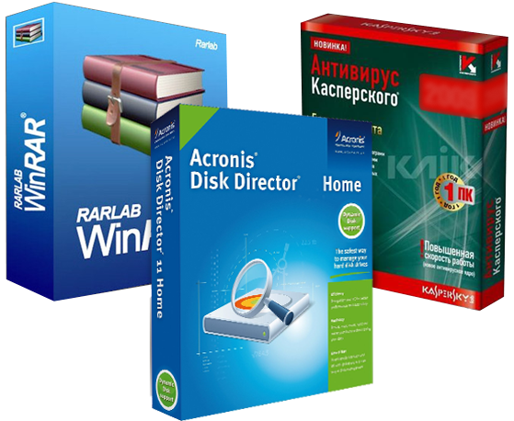

Системное ПО. Сервисные программы
К сервисным программам (утилитам) относят различ-ные программы, выполняю-щие дополнительные услу-ги системного характера.
Обслуживание дисков и диагностика компьютера
проверка диска
Архивирование файлов
сжатие программ и данных
восстановление диска
очистка диска
Защита от вирусов
обнаружение компьютерных вирусов и средства «лечения»
Архиваторы
Антивирусы
Служебные программы
Notes:
Комментарии
Лупа – переход на серию скрытых слайдов «Алгоритм Хаффмана»

Slide 6
Алгоритм Хаффмана
Считать все входные данные и подсчитать частоты встречаемости всех символов.
Частоты встречаемости символов выписать в ряд – это вершины будущего графа (дерева).
Выбрать две вершины с наименьшими весами и объединить их — создать новую вершину, от которой провести рёбра к выбранным вершинам с наименьшими весами, а вес новой вершины задать равным сумме их весов. Расставить на рёбрах графа числа 0 и 1 (на верхнем ребре — 0, а на нижнем — 1). Чтобы выбранные вершины больше не просматривались, стереть их веса.
Продолжить объединение вершин, каждый раз выбирая пару с наименьшими весами, до тех пор, пока не останется одна вершина — корень дерева. Вес этой вершины будет равен длине сжимаемого массива.

Slide 7
Алгоритм Хаффмана (продолжение)
Создать кодовую таблицу. Для определения двоичного кода каждой конкретной буквы необходимо пройти от корня до этой вершины, выписывая 0 и 1, встречающиеся на маршруте.
Сгенерировать сжатый массив данных, для чего надо снова прочесть входные данные и каждый символ заменить соответствующим ему кодом.
Задание
Сжать с помощью алгоритма Хаффмана фразу:
VENI, VIDI, VICI
Решение:
Частота встречаемости символов
V
E
N
I
,
D
C
Всего
3
1
1
5
2
2
1
1
16
Notes:
Комментарии
«Veni, vidi, vici» (с лат. «Пришёл, увидел, победил») — слова, которыми, как сообщает Плутарх в своих «Изречениях царей и полководцев», Юлий Цезарь уведомил своего друга Аминция в Риме о победе при Зеле над Фарнаком, сыном Митридата, в 47 году до н. э. Цезарь отмечал не события войны, а быстроту её завершения.
Решение появляется поэтапно (по щелчуц мыши или «пробелу»)

Slide 8
Вопросы и задания
Решение:
После того, как коды символов построены, остаётся сгенерировать сжатый массив данных, для чего надо снова прочесть входные данные и каждый символ заменить соответствующим ему кодом.
Частоты встречаемости всех cимволов:
Частоты встречаемости символов выписать в ряд – это будут вершины будущего графа (дерева). В центре лучше расположить символ с наибольшим весом.
Выбрать две вершины с наименьшими весами и объединить их — создать новую вершину, вес которой задать равным сумме весов двух предыдущих вершин.
Расставить на рёбрах графа числа «0» и «1» (например, на верхнем ребре — «0», а на нижнем — «1»).
Чтобы выбранные вершины больше не просматривались, стереть их веса.
Продолжить объединение вершин, каждый раз выбирая пару с наименьшими весами, до тех пор, пока не останется одна вершина — корень дерева. Вес этой вершины будет равен длине сжимаемого массива.
Создать кодовую таблицу. Для определения двоичного кода каждой буквы надо пройти от корня до этой вершины, выписывая «0» и «1», встречающиеся на маршруте.
Исходный текст состоит из 16 символов, т. е. его длина в не-
сжатом виде будет равна 16 байт или 128 бит.
Код сжатого текста будет занимать 44 бита.
Получаем коэффициент сжатия, равный 128/44 ≈ 2,9.
V
E
N
I
,
D
C
Всего
3
1
1
5
2
2
1
1
16
0
0
Вход:
VENI, VIDI, VICI
Выход:
01111011111000100001101 101100010000110110010
2
0
000
2
4
0
,
2
0
001
,
2
1
7
0
V
3
01
V
3
1
16
I
5
0
10
I
5
С
1
0
9
1100
С
1
2
0
1
D
1
1101
D
1
1
4
E
1
0
1
1110
E
1
2
N
1
1
1111
N
1
1

Slide 9

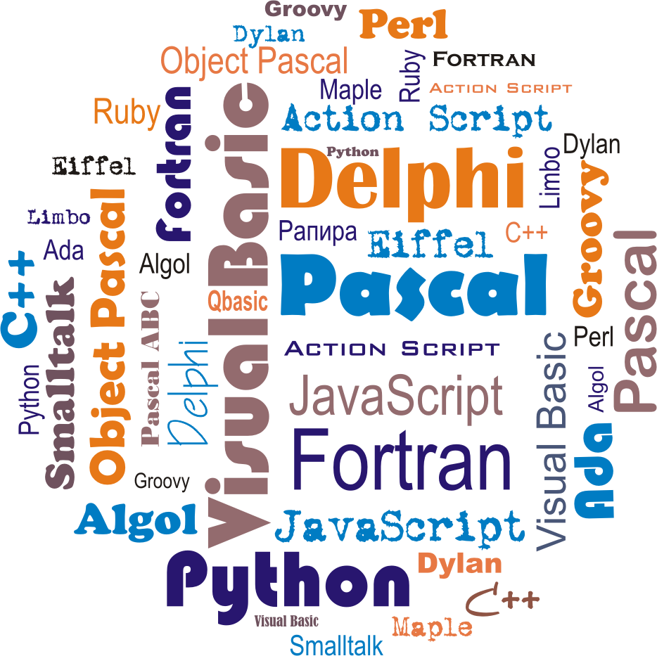
Системы программирования
Комплекс программных средств, предназначенных для разработки новых программ, называют системой программирования или интегрированной средой разработки.
!
СПЕЦИАЛИЗИРОВАННЫЙ ТЕКСТОВЫЙ РЕДАКТОР
позволяет программисту набрать и отредактировать текст программы на языке программирования высокого уровня
ТРАНСЛЯТОРЫ
позволяет вызывать стандартные процедуры из вновь разрабатываемой программы
позволяет управлять процессом исполнения программы, определять место и вид ошибок в программе, наблюдать за изменением значений переменных и выражений
обрабатывает весь текст программы, преобразовывая его в машинный код и строя исполняемый файл, готовый к запуску; после этого ни текст программы, ни компилятор не нужны
обрабатывает и исполняет команды программы
последовательно, от оператора к оператору, при каждом запуске программы она заново переводится в машинные коды
специальные программы для перевода программы, написанной на языке высокого уровня, в машинные коды; существует два типа трансляторов: интерпретаторы
и компиляторы
собирает разные части (модули) создаваемой программы и используемые в ней стандартные подпрограммы
в единый исполняемый файл
БИБЛИОТЕКА ПОДПРОГРАММ
ИНТЕРПРЕТАТОР
КОМПИЛЯТОР
КОМПОНОВЩИК
ОТЛАДЧИК
Notes:
Комментарии
Триггеры – составные части

Slide 10
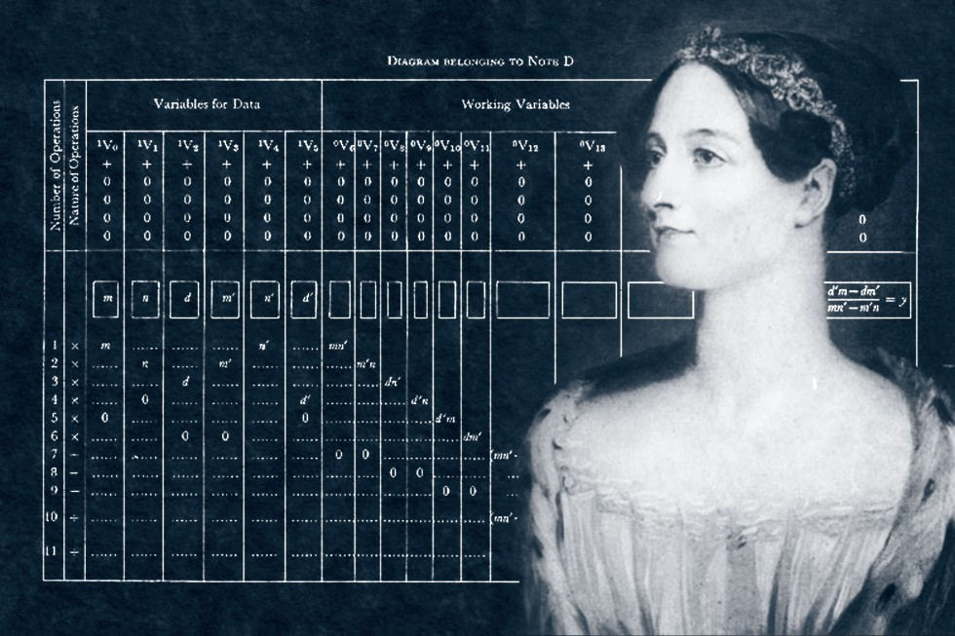
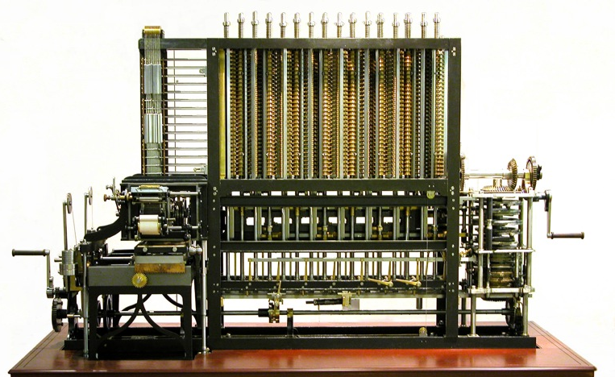
Первый программист
«Аналитическая машина сплетает алгебраические алгоритмы так же, как и ткацкий станок Жаккарда сплетает цветы и листья».
Ада Лавлейс
Известно ли вам, что первым в мире программистом считается англичанка – Ада Лавлейс (1815–1852). Она выполнила детальное описание вычислительной машины, проект которой был разработан Чарльзом Беббиджем, и составила первую программу для этой машины. Именно Ада Лавлейс ввела в употребление термины «цикл» и «ра-
бочая ячейка».
Notes:
Автор коллажа: Joyce Riha Linik

Slide 11


Прикладное ПО
Программы, с помощью которых пользователь может работать с разными видами информации, не прибегая к программированию, принято называть прикладными программами или приложениями.
ПРИЛОЖЕНИЯ ОБЩЕГО НАЗНАЧЕНИЯ
ПРИЛОЖЕНИЯ СПЕЦИАЛЬНОГО НАЗНАЧЕНИЯ
текстовые редакторы и процессоры
графические редакторы и пакеты компьютерной графики
табличные процессоры
редакторы презентаций
аудио- и видеоредакторы
системы управления базами данных
браузеры
почтовые программы …
настольные издательские системы
бухгалтерские программы
системы автоматизированного проектирования (САПР)
программы компьютерного моделирования
математические пакеты
геоинформационные системы (ГИС)
системы автоматического перевода …
Notes:
Комментарии
Триггеры – типы приложений

Slide 12

Онлайн-офис
Онлайн-офис — это набор веб-сервисов, включающий в себя все основные компоненты традиционных офисных пакетов: текстовый редактор, электронные таблицы, редактор презентаций и др.
Онлайн-офис доступен с любого компьютера, имеющего выход в Интернет, независимо от того, какую операционную систему этот компьютер использует.
Самый известный онлайн-офис — Google Docs.

Slide 13
Самое главное
Программное обеспечение (ПО) компьютера — сово-купность всех программ, предназначенных для выполнения на компьютере. Делится на три группы: системное ПО, прикладное ПО и системы программирования.
Системное программное обеспечение включает в себя операционную систему и сервисные программы. Опера-ционная система — комплекс программ, обеспечивающих согласованное функционирование всех устройств компью-тера и предоставляющих пользователю доступ к ресурсам компьютера. К сервисным программам (утилитам) относят программы, выполняющие некоторые дополнительные услуги системного характера, архивирование файлов, защита от вирусов и др.

Slide 14
Самое главное
Комплекс программных средств, предназначенных для разработки новых программ, называют системой программирования. Основные компоненты: специализиро-ванный текстовый редактор, транслятор, отладчик и другие инструменты, позволяющие облегчить работу програм-мистов и сократить время на разработку сложных программ.
Программы, с помощью которых пользователь может работать с разными видами информации, не прибегая к программированию, принято называть прикладными прог-раммами (приложениями). Приложения общего назначения требуются практически всем. Приложения специального назначения предназначены для профессионального применения квалифицированными пользователями.

Slide 15

Вопросы и задания
Определите к какому из трех типов относятся следующие группы программ:
Антивирус Касперского
Pascal ABC,
Visual Basic
Writer, Microsoft Word
Excel, Calc
Linux, Windows
Клавиатурный
тренажер
Draw, CorelDraw, Inkscape
7-Zip, WinZip, WinRar
Компьютерная игра Тетрис
Системное ПО
Прикладное ПО
Инструментальное ПО (системы программирования)
Notes:
Комментарии
Триггеры – карточки (по щелчку отправляются в соответствующую папку внизу экрана)

Slide 16
Вопросы и задания
Постройте дерево Хаффмана для фразы:
КАРЛ У КЛАРЫ УКРАЛ КОРАЛЛЫ
Решение:
К
А
Р
Л
У
Ы
О
Всего
Вес символов:
4
4
4
5
4
2
2
1
26
4
0
8
0
А
4
0
1
16
К
4
0
8
Р
4
1
26
1
Л
5
0
Ы
2
0
10
1
0
5
У
2
1
3
О
1
1
1
Notes:
Комментарии
Решение появляется поэтапно

Slide 17
Информационные источники
http://pic17.nipic.com/20111015/2531170_062843036000_2.jpg
https://image.freepik.com/free-icon/frontal-standing-man-silhouette_318-29133.jpg
http://toplogos.ru/logo-mac/
http://www.sdsys.ru/products/
http://soft-id.ru/upload/iblock/41e/41e19776bd2c83820ecf190aab2f03c1.png
http://iqglobal.intel.com/ru-ru/wp-content/uploads/sites/29/2016/04/Ada-Lovelace-iQ-980x653.jpg
http://img07.deviantart.net/e7dc/i/2009/271/f/0/openoffice_icons_by_h3lio5.jpg
http://www.setec.org/~izaac/Babbage_Difference_Engine_No_2.jpg
https://rizaldiramly.files.wordpress.com/2012/04/google-docs-viewer.png
http://besticons.net/sites/default/files/folder-icon-4899.png

